Slide 1
Project Typing_Test
Автор: Редько Кирилл

Slide 2
Введение
Этот проект был создан для того, чтобы начинающие программисты и обычные люди могли совершенствовать скорость написания текста. Это очень актуальная тема ввиду того, что многие люди не умеют достаточно быстро печатать.
Typing test очень распространенное приложение, ввиду того, что люди очень часто хотят научиться быстро печатать. Я решил разработать свою десктопную версию данной программы.

Slide 3
Функционал программы:
1. Создание аккаунта пользователя
2. Сохранение лучших результатов пользователя
3. Сохранение предыдущей сессии
4. Тестирование навыков скорости набора текста
Генерация слов для набора реализована через библиотеку random и *.txt файлы с 10000 английских и русских слов. Само приложение написано на pyqt5. Сохранение результатов и аккаунтов пользователей реализовано через sqlite3.

Slide 4
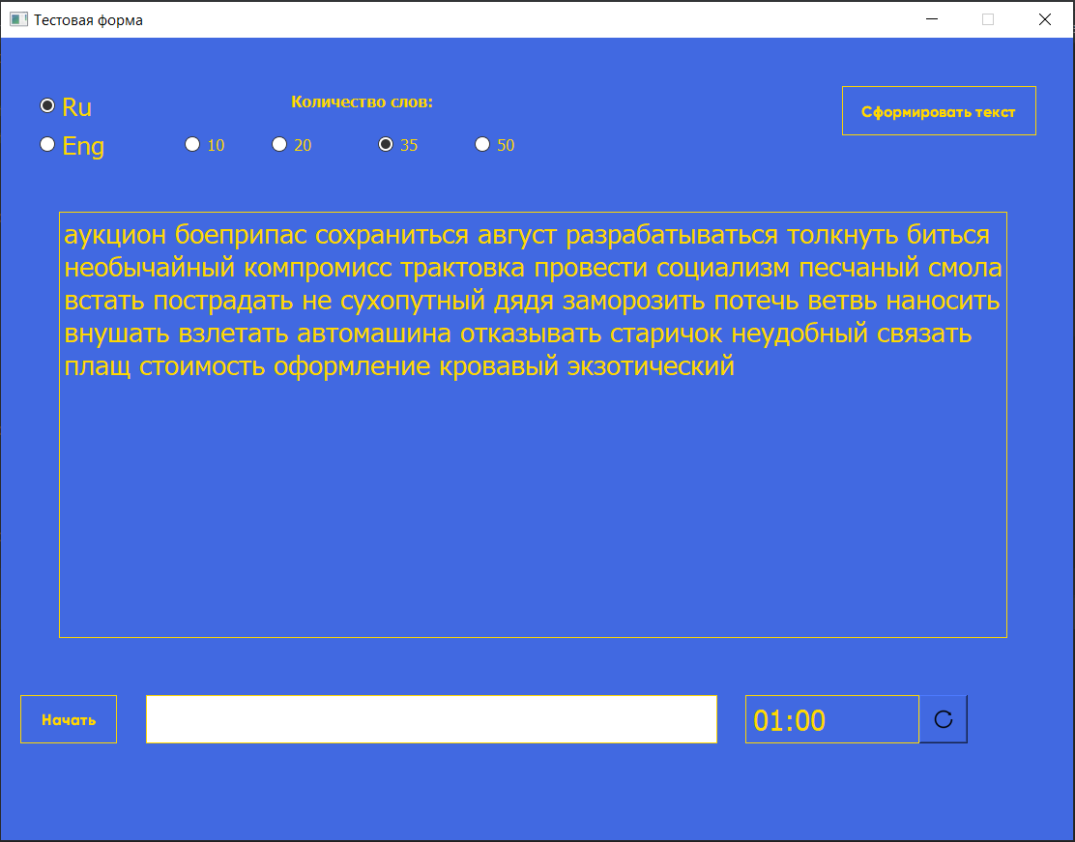
Реализация
Приложение разработано на библиотеке PYQT5.

Slide 5
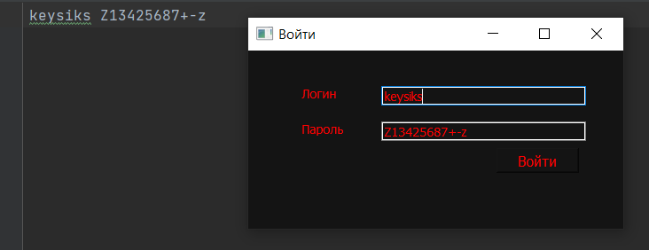
Пример сохранения сессии игрока

Slide 6
Вывод
В результате разработки проекта были реализованы все задуманные функции

